Slide 1
Прикладное решение «1С:Зарплата и управление персоналом 8 для Украины»

Slide 2
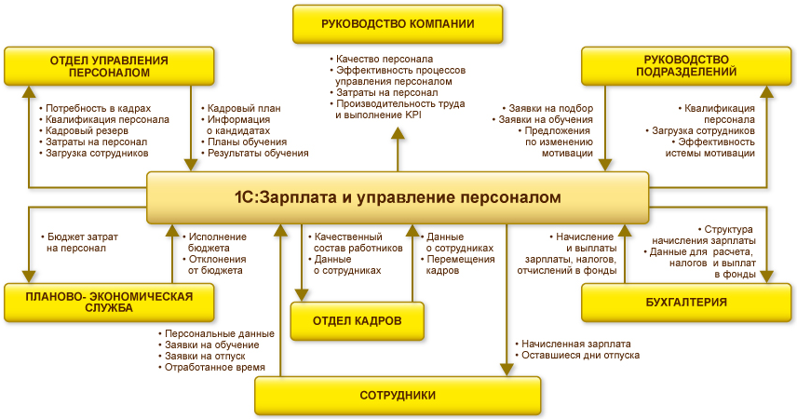
Место "1С:Зарплата и управление персоналом 8" в общей системе управления предприятием
«1С:Зарплата и Управление Персоналом 8» — это программа массового назначения для комплексной автоматизации расчета заработной платы и реализации кадровой политики предприятий и организаций.

Slide 3
Автоматизации различных служб предприятия по следующим направлениям:
планирование потребностей в персонале;
обеспечение бизнеса кадрами;
управление компетенциями и аттестация работников;
управление обучением персонала;
управление финансовой мотивацией персонала;
эффективное планирование занятости персонала;
учет кадров и анализ кадрового состава;
трудовые отношения, в том числе кадровое делопроизводство;
расчет заработной платы персонала;
управление денежными расчетами с персоналом, включая депонирование;
исчисление регламентированных законодательством налогов и взносов с фонда оплаты труда;
отражение начисленной зарплаты и налогов в затратах предприятия.

Slide 4
Автоматизация процессов кадрового учета позволяет руководству компании:
снизить временные затраты на выполнение данных функций и высвободить рабочее время службы персонала для решения других задач;
обеспечить достоверность данных;
своевременно получать необходимую информацию по кадровому составу для анализа и принятия управленческих решений.

Slide 5
Функциональные возможности 1С:Зарплата и управление персоналом 8

Slide 6
Функциональные возможности 1С:Зарплата и управление персоналом 8

Slide 7
В конфигурацию включены следующие инструменты:
инструмент набора кадров, позволяющий осуществить всю процедуру подбора кадров, включая ведение переписки с кандидатами по электронной почте;
инструмент по планированию отпусков работников;
инструментарий управления компетенциями и проведения аттестаций;
инструментарий управления обучением работников;
инструмент разработки схем мотивации работников.

Slide 8
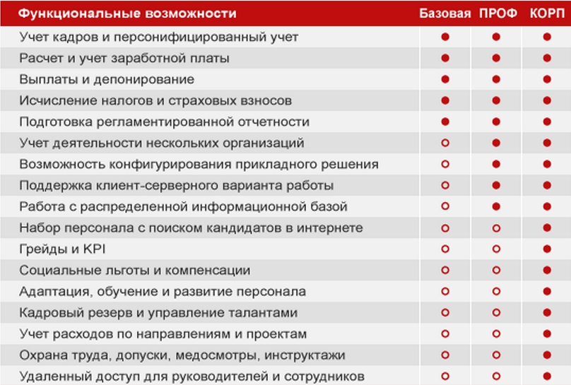
Варианты поставки
1С:Зарплата и управление персоналом 8. Базовая версия
1С:Зарплата и управление персоналом 8. ПРОФ
1С:Зарплата и управление персоналом 8 КОРП

Slide 9
Ограничение функциональности базовой версии
1С:Зарплата и управление персоналом 8. Базовая версия – это однопользовательская программа для расчета заработной платы и кадрового учета. По сравнению с версией ПРОФ она имеет ряд ограничений:
не поддерживается изменение конфигурации, можно применять только типовую конфигурацию и устанавливать ее обновления;
не поддерживается ведение учета по нескольким фирмам в одной информационной базе; при этом имеется возможность ведения учета нескольких организаций в отдельных информационных базах на одном компьютере;
одновременно с одной информационной базой может работать только один пользователь;
не поддерживается работа в варианте клиент-сервер;
не поддерживается работа распределенных информационных баз;
не поддерживаются COM-соединение и Automation-сервер.

Slide 10
Сравнительная характеристика функциональных возможностей конфигураций «Зарплата и Управление Персоналом» и «Зарплата и Кадры»

Slide 11
Ведение учета нескольких организаций в единой базе
В ЗиК для каждой организации ведется своя информационная база данных.
В ЗУП данные учета нескольких организаций «уживаются» в одной информационной базе:
Не требуется ввод совпадающих данных для каждой организации отдельно
Способы отражения зарплаты в учете
Физические лица, сотрудники
Начисления, удержания

Slide 12
Только в ЗУП:
возможно ведение учета нескольких организаций с различными системами налогообложения в одной базе;
доступна сводная аналитическая информация о работниках всех организаций, учитываемых в единой базе данных;
автоматизированы:
Регистрация графиков отпусков
Расчет остатков отпусков;
можно использовать графики работы «со скользящими выходными»;
документ может вводиться по мере необходимости или ежемесячно;
отчет текущего месяца формируется в любой момент;
пользователи могут описать любое количество показателей расчета;

Slide 13
Только в ЗУП:
отсутствует жесткий регламент перехода как в последующий, так и в предыдущие расчетные периоды;
документ «Начисление заработной платы работникам организации» рассчитывает сумму аванса за первую половину месяца по фактической выработке;
все отчеты формируются не только за месяц, но и за любой период времени;
в документе «Сдельный наряд» существует возможность редактирования данных учета рабочего времени;
для начисления можно указать произвольную
формулу расчета с использованием
до шести различных показателей;

Slide 14
Только в ЗУП:
новый отчет «Анализ начислений работникам» позволяет анализировать величину заработка, суммы начисленного ЕСН и начислений, учитываемых при формировании проводок;
для расчета по авансовым платежам по ЕСН и страховым взносам на обязательное пенсионное страхование реализован режим проверки соотношений показателей;
пользователю предоставляется список его текущих задач;
групповая обработка элементов справочников и документов;
обмен документами по электронной почте;
средства разделения
доступа к данным.

Slide 15
Анализ начисленных налогов и взносов
В ЗиК специализированные средства анализа отсутствуют, некоторую информацию можно получить в расшифровках отчета «Расчет по ЕСН» либо с помощью дополнительных обработок
В ЗУП отчет «Анализ начисленных налогов и взносов» позволяет анализировать начисления по всем налогам и в разрезе каждого налога за любой выбранный период

Slide 16
Готовы к сотрудничеству!
ООО «Абис-Софт»
65026, г. Одесса,
Польский спуск, 11, БЦ «Морской – 2», эт. 6, оф.2
+38 (0482) 343-323
+38 (044) 360-00-56
+38 (050) 392-87-55
+38 (097) 887-91-40
www.abissoft.com
Notes:
Формат не подразумевает длительные не ставить эксперименты на Вас работайте с профессионалами

